Slide 1

第四部分 组合数学
组合数学的研究内容
组合存在性
组合计数
组合枚举
组合优化
本书的内容
基本的组合计数公式
递推方程与生成函数

Slide 2
第十二章 基本的组合计数公式
主要内容
加法法则与乘法法则
排列与组合
二项式定理与组合恒等式
多项式定理

Slide 3
12.1 加法法则与乘法法则
加法法则
乘法法则
分类处理与分步处理

Slide 4
加法法则
加法法则：事件A 有 m 种产生方式，事件 B 有n 种产生方式，则 “事件A或B” 有 m+n 种产生方式.
使用条件：事件 A 与 B 产生方式不重叠
适用问题：分类选取
推广：事件 A₁有 p₁种产生方式，事件 A₂有 p₂ 种产生方式，…, 事件 A_{k} 有 p_{k} 种产生的方式，则 “事件A₁或 A₂或 … A_{k}” 有 p₁+p₂+…+p_{k} 种产生的方式.

Slide 5
乘法法则
乘法法则：事件A 有 m 种产生方式，事件 B 有n 种产生方式，则 “事件A与B” 有 m n 种产生方式.
使用条件：事件 A 与 B 产生方式彼此独立
适用问题：分步选取
推广：事件 A₁有 p₁种产生方式，事件 A₂有 p₂ 种产生方式，…, 事件 A_{k} 有 p_{k} 种产生的方式，则 “事件A₁与 A₂与 … A_{k}” 有 p₁ p₂ … p_{k} 种产生的方式.

Slide 6
分类处理与分步处理
分类处理：对产生方式的集合进行划分，分别计数，然后使用加法法则
分步处理：一种产生方式分解为若干独立步骤，对每步分别进行计数，然后使用乘法法则
分类与分步结合使用
先分类，每类内部分步
先分步，每步又分类

Slide 7



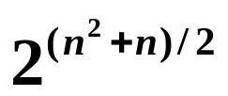
实例：关系计数
例1 设A为 n 元集，问
(1) A上的自反关系有多少个？
(2) A上的对称关系有多少个？
(3) A上的反对称关系有多少个？
(4) A上的函数有多少个？其中双射函数有多少个？
(1) 在自反关系矩阵中，主对角线元素都是1，其他位置的元
素可以是1，也可以是0，有2种选择. 这种位置有n2−n个，根
据乘法法则，自反关系的个数
.
(2) 考虑对称关系的矩阵. i 行 j 列(i≠j)的元素 r_{ij} = r_{ji}. 能够独立
选择0或1的位置有(n²−n)/2个. 加上主对角线的n个位置，总计
(n²+n)/2个位置，每个位置2种选择，根据乘法法则，构成矩
阵的方法数是

Slide 8
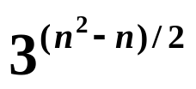
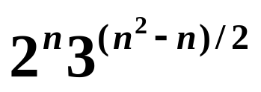
解答
(3) 非主对角线位置分成 (n2−n)/2组，每组包含元素r_{ij}和r_{ji}. 根
据反对称的性质，r_{ij}与r_{ji}的取值有以下3种可能：
r_{ij}=1, r_{ji}=0； r_{ij}=0, r_{ji}=1； r_{ij}=r_{ji}=0.
所有这些位置元素的选择方法数为 . 再考虑到主对角
线元素的选取，由乘法法则总方法数为
(4) 设A={x₁,x₂,…,x_{n}}，任何A上的函数 f:A→A具有下述形式：
f={<x₁,y₁>,<x₂,y₂>,…,<x_{n},y_{n}>}
其中每个y_{i}（i=1,2,…,n）有n种可能的选择，根据乘法法则，
有n^{n}个不同的函数. 若 f 是双射的，那么y₁确定以后，y₂只有
n−1种可能的取值 ,…, y_{n}只有1种取值. 构成双射函数的方法数
是n(n−1)(n−2)…1 = n!.

Slide 9
例2：Ipv4网址计数
32位地址 网络标识+主机标识
(1) A类：最大网络； B类：中等网络； C：小网络；
D：多路广播； E：备用
(2) 限制条件：
1111111在A类中的netid部分无效
hostid部分不允许全0或全1
A | 0 | netid (7位) |  |  |  |  | hosted (24位)
B | 1 | 0 | netid (14位) |  |  |  |  | hostid (16位)
C | 1 | 1 | 0 | netid (21位) |  |  |  |  | hostid (8位)
D | 1 | 1 | 1 | 0 | (28位)
E | 1 | 1 | 1 | 1 | 0 | (27位)

Slide 10
解答
netid hostid
A类： 0+7位， 24位
B类： 10+14位， 16位
C类： 110+21位， 8位
限制条件：1111111在A类中的netid部分无效
hostid部分不允许全0或全1
A类：netid 2⁷−1, hosted 2²⁴−2，
N_{A}＝127⋅16777214＝2130706178
B类：netid 2¹⁴, hosted 2¹⁶−2，
N_{B}＝16384⋅65534＝1073709056
C类：netid 2²¹, hosted 2⁸−2,
N_{C}＝2097152⋅254＝532676608
N＝N_{A}+N_{B}+N_{C}＝3737091842

Slide 11
12.2 排列与组合
选取问题：设 n 元集合 S，从 S 中选取 r 个元素.
根据是否有序 , 是否允许重复, 将该问题分为四个子类型
 | 不重复选取 | 重复选取
有序选取 | 集合的排列 | 多重集的排列
无序选取 | 集合的组合 | 多重集的组合

Slide 12
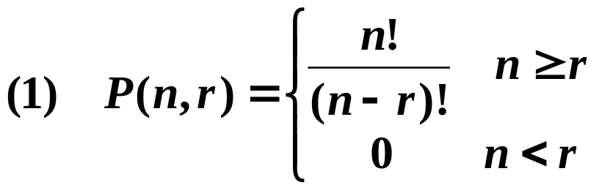
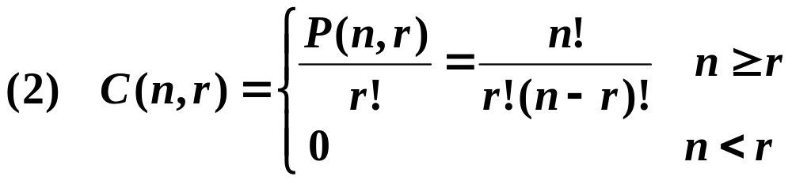
集合的排列
定义12.1 设S为n元集，
(1) 从 S 中有序选取的 r 个元素称为 S 的一个 r 排列，S 的不同 r 排列总数记作 P(n,r), r=n的排列是S的全排列.
(2) 从 S 中无序选取的 r 个元素称为 S 的一个 r 组合，S 的不同 r 组合总数记作 C(n,r)
定理1.1 设n, r为自然数，规定0!=1，则

Slide 13
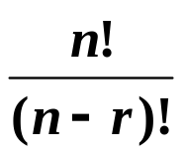

证明
下面考虑 n ≥ r 的情况.
(1) 排列的第一个元素有 n 种选择的方式. 排列的第二个元素有n−1种选法, …, 第 r 个元素的方式数 n −r+1. 根据乘法法则，总的选法数为
n(n −1)( n−2)…(n −r+1) =
(2) 分两步构成 r 排列. 首先无序地选出r个元素，然后再构造这r个元素的全排列. 无序选择r个元素的方法数是C(n,r)；针对每种选法，能构造 r!个不同的全排列. 根据乘法法则，不同的 r 排列数满足 P(n, r)=C(n,r) r!
组合数C(n,r)也称为二项式系数，记作

Slide 14
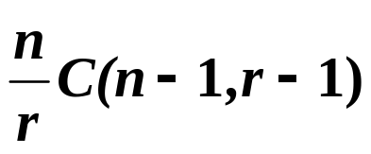
推论
推论 设n, r为正整数，则
(1) C(n,r)=
(2) C(n,r) = C(n, n−r)
(3) C(n,r)=C(n−1,r−1)+C(n−1,r)
证明方法：公式代入并化简，组合证明
例3 证明 C(n,r) = C(n,n−r)
证 设 S ={1, 2, …, n}是n元集合，对于S 的任意 r 组合 A={a₁, a₂, …, a_{r}}，都存在一个S 的 n−r 组合S−A与之对应. 显然不同的 r 组合对应了不同的 n−r 组合，反之也对，因此 S 的 r 组合数恰好与 S 的 n−r 组合数相等.
公式(3) 称为 Pascal公式，也对应了杨辉三角形

Slide 15
杨辉三角
r=0
n=0
r=1
1
n=1
r=2
1
1
n=2
r=3
1
2
1
n=3
r=4
1
3
3
1
r=5
n=4
1
4
6
4
1
r=6
n=5
1
5
10
10
5
1
n=6
1
6
15
20
15
6
1

Slide 16
多重集的排列与组合
定义12.2 多重集 S={n₁⋅a₁, n₂⋅a₂, …, n_{k}⋅a_{k}}，n=n₁+n₂+…n_{k} 表
示 S 中元素的总数.
(1) 从S 中有序选取的r个元素称为多重集 S 的一个 r 排列. r=n 的排列称为 S 的全排列
(2) 从 S 中无序选取的 r 个元素称作多重集 S 的一个r 组合
注意：
多重集中元素的重复度，0 < n_{i} ≤ +∞, 当n_{i}＝+∞，表示a_{i}重复选取的次数没有限制
S的子集 X={x₁⋅a₁, x₂⋅a₂, …, x_{k}⋅a_{k}}, 其中0 ≤ x_{i} ≤ +∞

Slide 17
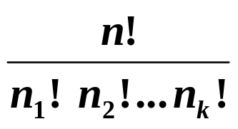
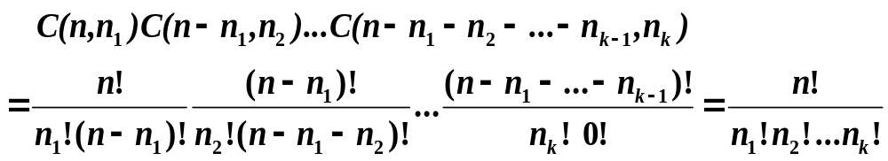
多重集的排列计数
定理12.2 设S={n₁⋅a₁, n₂⋅a₂, …, n_{k} ⋅a_{k}}为多重集，
(1) S 的全排列数是
(2) 若r ≤ n_{i}，i=1,2,…,k，那么S 的 r 排列数是 k^{r}
证明 (1) 有C(n,n₁) 种方法放a₁，有C(n−n₁,n₂)种方法放a₂, …,
最后有C(n−n₁−n₂−…−n_{k−1}, n_{k}) 方法放a_{k}. 根据乘法法则,
(2) r 个位置中的每个位置都有 k 种选法，由乘法法则得 k^{r}

Slide 18
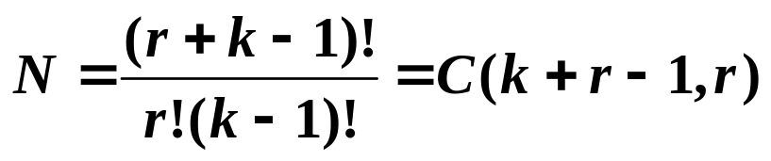
多重集的组合
定理12.3 多重集 S={n₁⋅a₁, n₂⋅a₂, …, n_{k}⋅a_{k}}，0<n_{i} ≤+∞
当 r ≤ n_{i} , S的r 组合数为 N = C(k+r−1,r),
证明 一个 r 组合为
{x₁⋅a₁, x₂⋅a₂, …, x_{k}⋅a_{k}}，
其中 x₁ + x₂ + … + x_{k} = r , x_{i} 为非负整数. 这个不定方程的非负整数解对应于下述排列
1…1 0 1…1 0 1…1 0 …… 0 1…1
x₁个 x₂个 x₃个 x_{k}个
r 个1，k−1个 0 的全排列数为

Slide 19
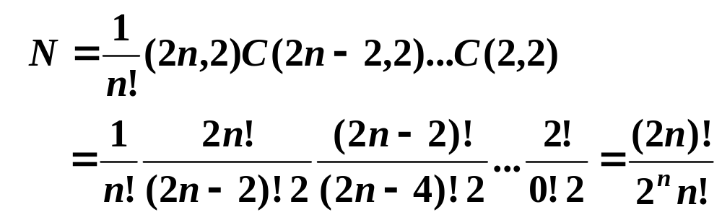
组合计数的应用
例3 排列26个字母，使得 a 与 b 之间恰有7个字母，求方法数.
解 固定a 和 b, 中间选7个字母，有2 P(24,7)种方法，
将它看作大字母与其余17个字母全排列有18！种，共
N = 2 P(24,7) 18!
例4 把 2n 个人分成 n 组，每组2人，有多少分法？
解 相当于2n 不同的球放到 n 个相同的盒子，每个盒子2个，放法为

Slide 20
一一对应的技巧
例5 从S={1, 2, … , n}中选择 k 个不相邻的数，有多少种方法？
解 使用一一对应的思想求解这个问题.
a₁, a₂, …, a_{k} ：k个不相邻的数, 属于集合{1, 2, …, n}
b₁, b₂, …, b_{k}：k个允许相邻的数, 属于集合{1, …, n−(k−1)}
对应规则是
b_{i} = a_{i}−(i−1). i =1, 2, …, k
因此
N = C(n−k+1,k)

Slide 21
12.3 二项式定理与组合恒等式
主要内容
二项式定理
组合恒等式
非降路径问题

Slide 22
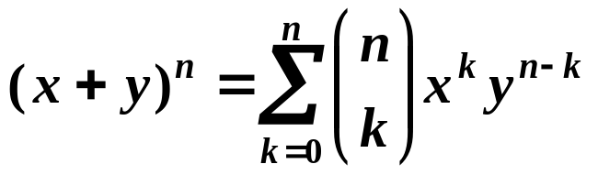

二项式定理
定理12.4 设 n 是正整数，对一切 x 和 y
证明方法: 数学归纳法、组合分析法.
证 当乘积被展开时其中的项都是下述形式：x^{i} y^{n−i},
i = 0, 1, 2, …, n. 而构成形如 x^{i}y^{n−i} 的项，必须从n 个
和 (x+y) 中选 i 个提供 x，其它的 n−i 个提供 y. 因此， x^{i}y^{n−i} 的系数是 ，定理得证.

Slide 23
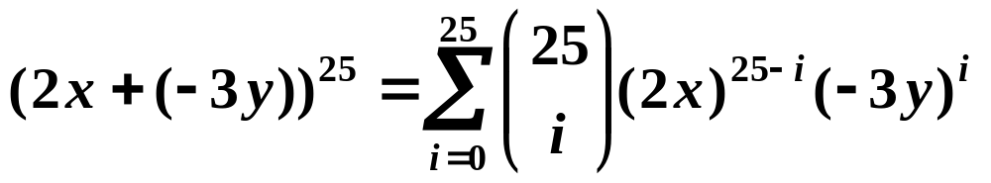
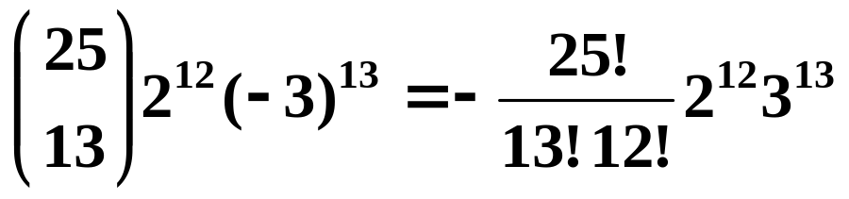
二项式定理的应用
例6 求在(2x－3y)²⁵的展开式中x¹²y¹³的系数.
解 由二项式定理
令i =13 得到展开式中x¹²y¹³的系数，即

Slide 24
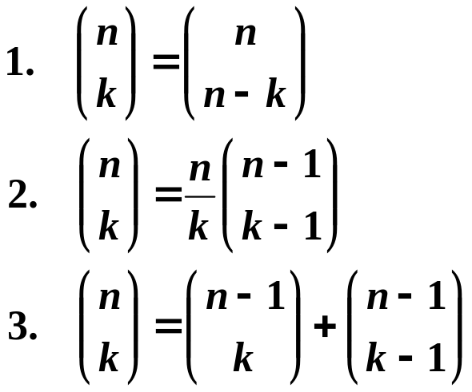
组合恒等式：递推式
证明方法：公式代入、组合分析
应用：
1式用于化简
2式用于求和时消去变系数
3式用于求和时拆项（两项之和或者差），然后合并

Slide 25
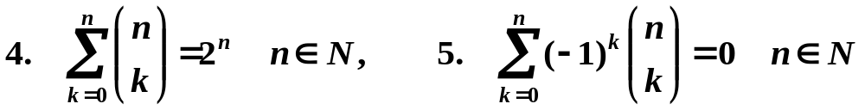

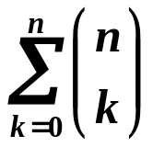
组合恒等式：基本求和式
证明公式4. 方法：二项式定理或者组合分析.
设S={1,2,…,n}，下面计数S 的所有子集.
一种方法就是分类处理，n元集合的 k子集个数是
根据加法法则，子集总数是
另一种方法是分步处理，为构成 S 的子集A，每个元素有 2 种选择，根据乘法法则，子集总数是2^{n}.

Slide 26
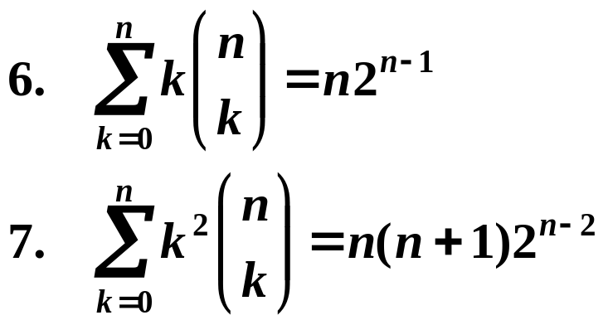
恒等式求和:变系数和
证明方法：
二项式定理、级数求导
其他组合恒等式代入

Slide 27
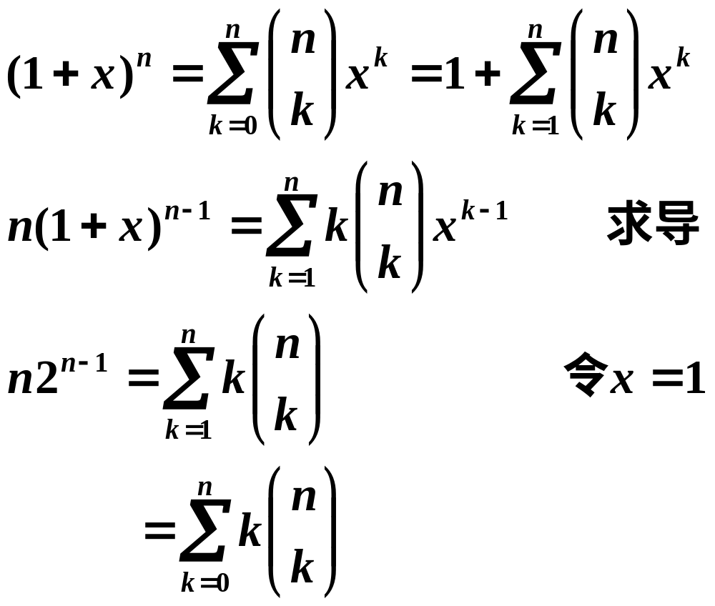
证明公式6

Slide 28
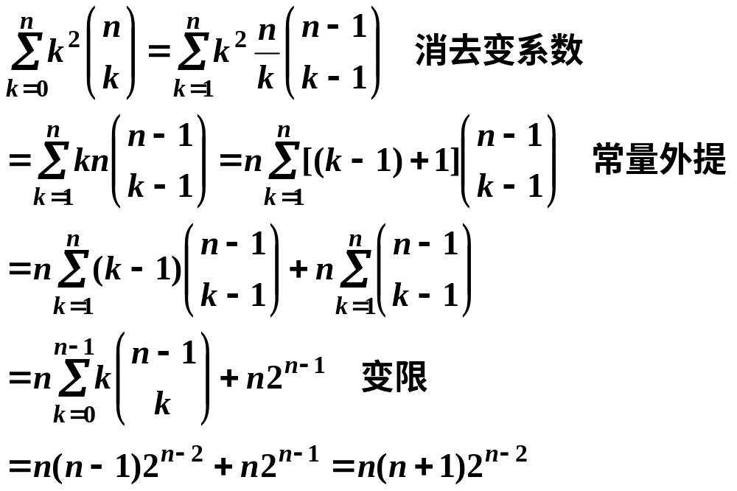
证明公式7

Slide 29
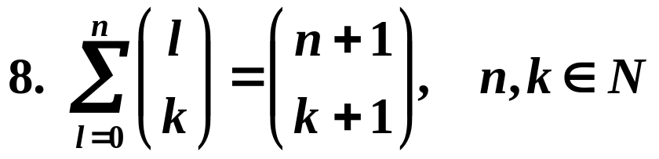

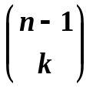

恒等式:变上项求和
证明 组合分析. 令S={a₁, a₂, … , a_{n+1}}为n+1元集合.
等式右边是 S 的 k+1子集数. 考虑另一种分类计数的方
法. 将所有的 k+1元子集分成如下n+1类：
第1类：含a₁, 剩下 k个元素取自{a₂,…,a_{n+1}}
第2类：不含a₁,含a₂, 剩下k个元素取自{ a₃, … , a_{n+1}}
……
不含a₁, a₂, …, a_{n}, 含a_{n+1},剩下k个元素取自空集
由加法法则公式得证

Slide 30
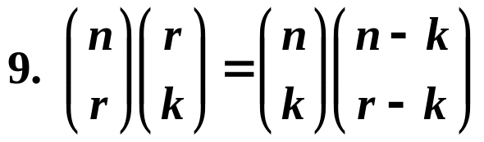
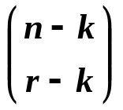
恒等式:乘积转换式
证明方法：组合分析.
n 元集中选取 r 个元素，然后在这 r 个元素中再选 k个
元素. 不同的 r 元子集可能选出相同的 k子集，例如
{ a, b, c, d, e } → { a, b, c, d } → { b, c, d }
{ b, c, d, e } → { b, c, d }
重复度为：
应用：将变下限 r 变成常数 k，求和时提到和号外面.

Slide 31
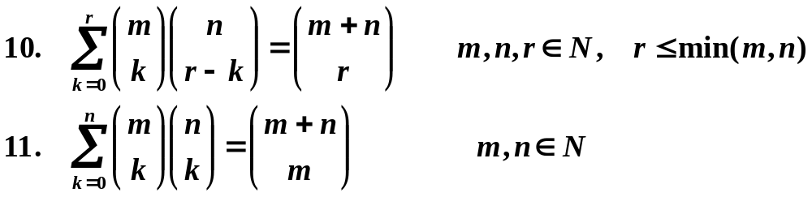
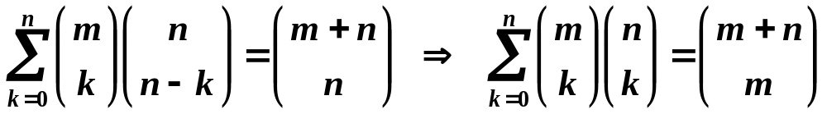
恒等式:积之和
关系
证明思路：考虑集合A={a₁,a₂,…,a_{m}}，B={b₁,b₂,…,b_{n}}. 等
式右边计数了从这两个集合中选出r个元素的方法. 将这
些选法按照含有A中元素的个数 k 进行分类，k=0,1,…,r.
然后使用加法法则.

Slide 32
组合恒等式解题方法小结
证明方法：
已知恒等式带入
二项式定理
幂级数的求导、积分
归纳法
组合分析
求和方法：
Pascal公式
级数求和
观察和的结果，然后使用归纳法证明
利用已知的公式

Slide 33
非降路径的计数
(0,0) 到 (m,n) 的非降路径数：C(m+n, m)
(a,b) 到 (m,n)的非降路径数：
等于 (0,0) 到 (m−a,n−b) 的非降路径数
(a,b) 经过 (c,d) 到 (m,n) 的非降路径数：乘法法则
(m,n)
(0,0)

Slide 34
限制条件的非降路径数
从(0,0)到(n,n)不接触对角线的非降路径数 N
N_{1：}从(0,0) 到 (n,n)
下不接触对角
线非降路径数
N_{2：}从(1,0)到(n,n−1)
下不接触对角
线非降路径数
N₀: 从(1,0)到(n,n−1)
的非降路径数
N₃: 从(1,0)到(n,n−1)
接触对角线的
非降路径数
关系: N=2N₁=2N₂=2[N₀ − N₃]
(n,n)
(n,n-1)
(0,0)
(1,0)

Slide 35
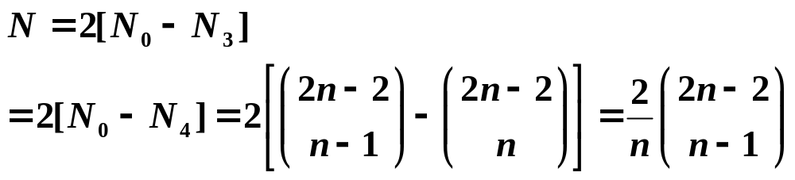
一一对应
N₃: 从(1,0)到(n,n−1)
接触对角线的
非降路径数
N₄: 从(0,1)到(n,n−1)
无限制条件的
非降路径数
关系: N₃=N₄
(n,n)
(n,n-1)
(0,1)
(0,0)
(1,0)

Slide 36
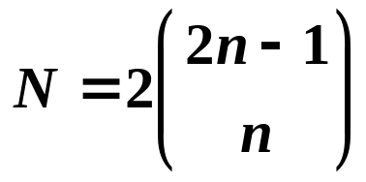
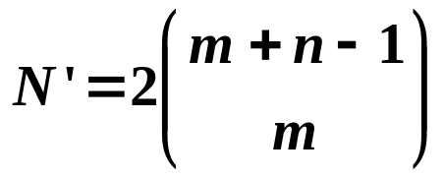
应用:单调函数计数
例7 A={1,2,…,m}, B={1,2,…,n}，
N₁:B上单调递增函数个
数是(1,1)到 (n+1,n)
的非降路径数
N: B上单调函数个数
N=2N₁
N₂: A到B单调递增函数个
数是从(1,1)到 (m+1,n)
的非降路径数
N′: A到B单调函数数，N′ =2N₂
严格单调递增函数、递减函数个数都是C(n,m)
(n+1,n)
(n,f(n))
(2,f(2))
(1,f(1))
(1,1)

Slide 37
栈输出的计数
例8 将1, 2, … , n 按照顺序输入栈，有多少个不同的输
出序列？
分析：将进栈、出栈分别记作 x, y,
出栈序列是 n个x，n个y 的排列，
排列中任何前缀的 x 个数不少于y 的个数，
等于从(0,0)到 (n,n) 的不穿过对角线的非降路径数

Slide 38
栈输出的计数
输入： 1, 2, 3, 4, 5, 输出 ：3, 2, 4, 1, 5
进,进,进,出,出,进,出,出,进,出 ⇔ x,x,x,y,y,x,y,y,x,y
1
2
3
4
5

Slide 39
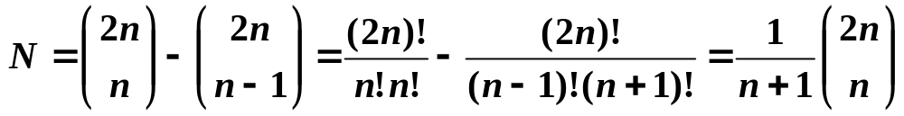
栈输出的计数
从 (0,0)到 (n,n) 的穿
过对角线的非降路径
⇔从 (-1,1) 到 (n,n) 的
非降路径
从 (0,0)到 (n,n) 的非降
路径总数为 C(2n,n) 条，
从(-1,1) 到 (n,n) 的非降
路径数为 C(2n,n-1) 条，
(n,n)
(-1,1)
(-1,0)
(0,0)

Slide 40
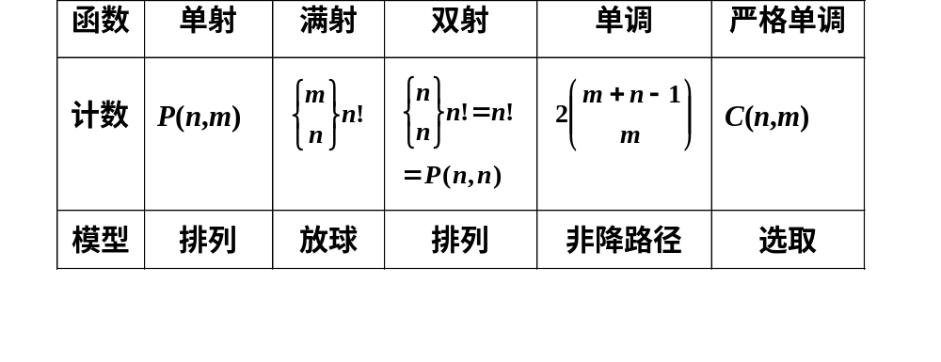
函数计数小结
A = {1, 2, … , m}, B = {1, 2, … , n}
f: A→B

Slide 41
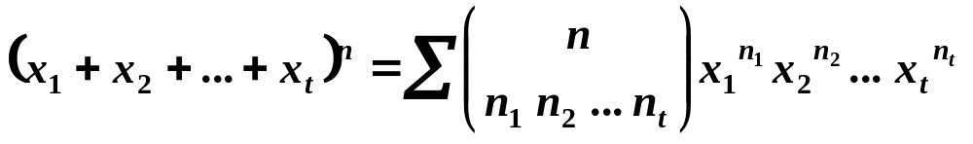
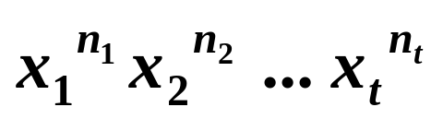
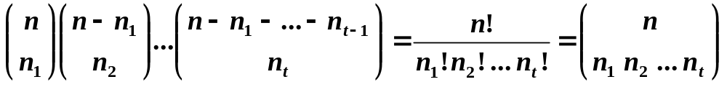
12.4 多项式定理
定理12.6 设n为正整数，x_{i}为实数，i =1, 2, … , t.
求和是对满足方程n₁+n₂+…+n_{t}=n的一切非负整数解求
证明 展开式中的项
是如下构成的:
.
在n个因式中选n₁个因式贡献x₁,从剩下n−n₁个因式选n₂
个因式贡献x₂, …, 从剩下的n−n₁−n₂−…−n_{t−1}个因式中选
n_{t}个因式贡献 x_{t}.

Slide 42
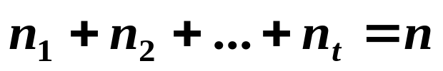
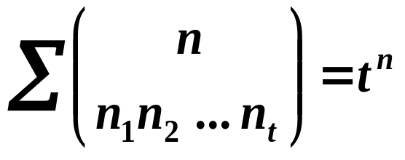
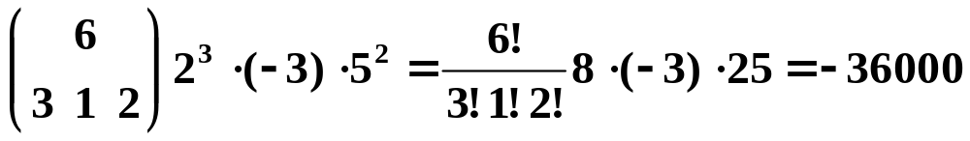
推论
推论1 多项式展开式中不同的项数为方程
的非负整数解的个数 C(n+ t −1,n)
推论2
例9 求 (2x₁−3x₂+5x₃)⁶ 中 x₁³x₂x₃² 的系数.
解 由多项式定理得

Slide 43
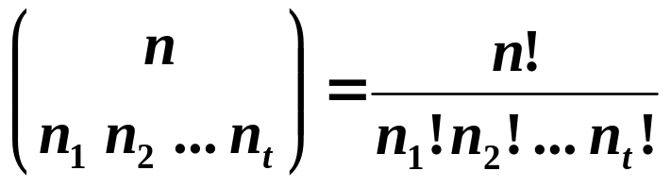
多项式系数
符号
组合意义
多项式系数
多重集 S={n₁⋅ a₁, n₂⋅a₂, …, n_{t} ⋅a_{t} } 的全排列数
n个不同的球放到 t 个不同的盒子使得第一个盒子含n₁个球，第二个盒子含n₂个球，…，第 t 个盒子含 n_{t} 个球的方案数

Slide 44
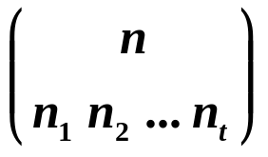
第十二章 习题课
主要内容
基本计数
计数法则：加法法则、乘法法则
计数模型：选取问题、非降路径问题、方程的非负整数
解问题
处理方法：分类处理、分步处理、一一对应思想
计数符号
组合数或二项式系数 C(m,n)：组合恒等式
排列数 P(m,n)
多项式系数
二项式定理与多项式定理

Slide 45
基本要求
能够熟练使用加法法则与乘法法则
熟悉和应用基本的组合计数模型：
选取问题
不等方程的解
非降路径
熟悉二项式定理与多项式定理
能证明组合恒等式并对二项式系数进行求和
了解多项式系数及其相关公式

Slide 46
练习1：基本的组合计数
1. 求1400的不同的正因子个数.
解 1400的素因子分解式是
1400 = 2³⋅ 5²⋅ 7
1400的任何正因子都具有下述形式：
2^{i}⋅5^{j} ⋅7^{k} ，其中 0 ≤ i ≤ 3, 0 ≤ j ≤ 2, 0 ≤ k ≤ 1.
根据乘法法则，1400的正因子数是 i, j, k 的选法数
N=(1+3)(1+2)(1+1)=24.

Slide 47
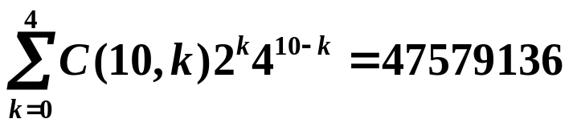
练习2：基本的组合计数
2．把10个不同的球放到6个不同的盒子里，允许空盒，且前
2个盒子球的总数至多是4，问有多少种方法？
解 根据前两个盒子含球数k对放法分类，其中 k=0,1,2,3,4.
对于给定的 k，再分步处理计算放球的方法数：
① 从10个球中选放入前两个盒子的k个球，有C(10,k)选法；
② 把选好的k个球分到2个盒子里，每个球可以有2种选择，
有2^{k} 种分法；
③ 剩下的 n−k个球分到其他4个盒子里有4^{n−k} 种分法.
根据乘法法则，使得前两个盒子含k个球的放法数是
C(10,k) 2^{k} 4^{n−k}
最后使用加法法则对k求和，就得到所求的方法数是

Slide 48
练习3：基本的组合计数
3．由m个A和n个B构成序列，其中m, n为正整数，m≤n. 如
果要求每个A后面至少紧跟着1个B, 问有多少个不同的序列？
3. 方法一. 先放 n 个B，只有1种方法. 然后，在每个B之间的n
个位置中选择 m 个位置放A, 有C(n,m)种方法.
方法二. 先放 m 个AB，只有1 种方法. 把每个AB 看作格板，
m 个格板构成 m+1个空格，在空格中放入 n−m 个B. 这相当
于方程
x₁ + x₂ + … + x_{m+1} = n−m
的非负整数解的个数，因此
N=C(n−m+m+1−1,n−m)=C(n,n−m)=C(n,m)

Slide 49
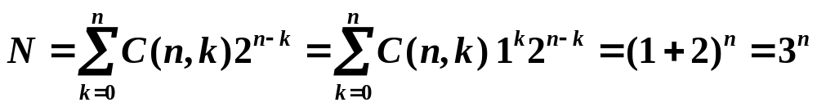
练习4
4. 设 S 是 n 元集，N 表示满足 A⊆B⊆S 的有序对<A,B> 的个数，用二项式定理证明N=3^{n}
方法一. 令|A|=k，按照 k=0,1,…,n 将有序对<A,B>分类.
给定 k，选 A方法数是C(n,k)；
选 B 中剩下的 n−k 个元素, 每个元素有2 种选法，有2^{n−k} 个
不同的 B 集合. 由乘法法则，这样的<A,B>有C(n,k)2^{n−k} 个，
再使用加法法则和二项式定理，从而得到
方法二. S中的每个元素可以有3种选法：同时加入A和B，不
加入 A 但加入B，A 和 B 都不加入； 因此，n 个元素总共
3^{n} 种选法.

Slide 50
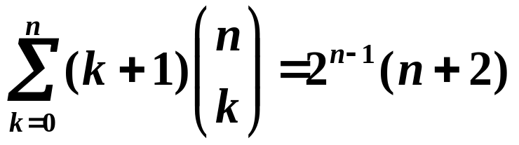
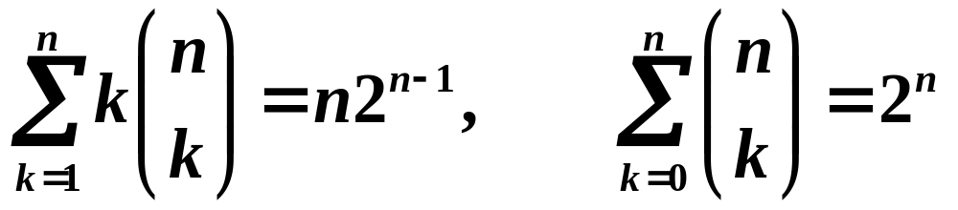
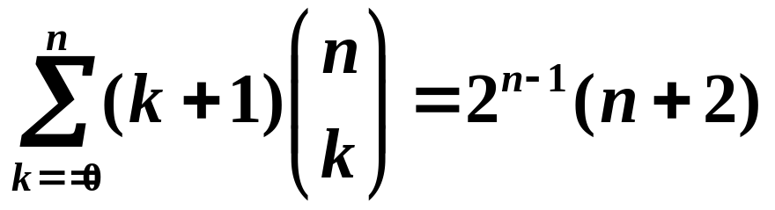
练习5
5. 证明
方法一. 利用已知等式
将上述两式相加得

Slide 51
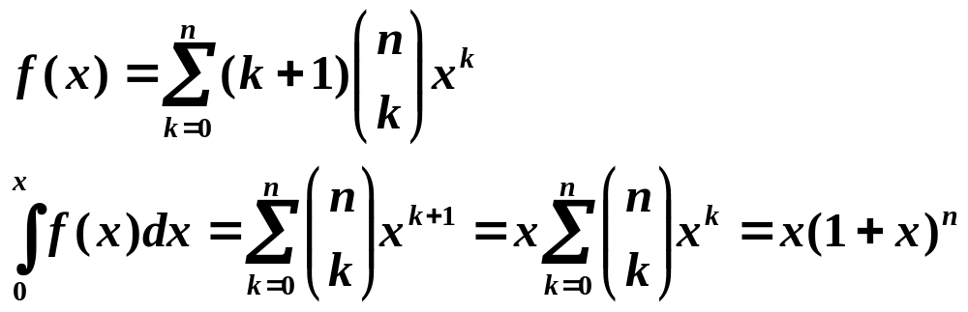
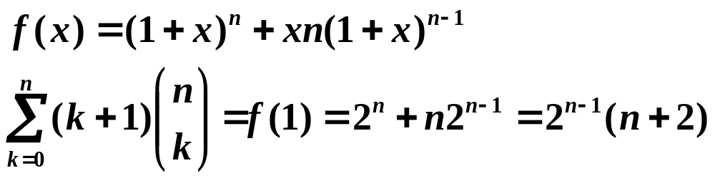
练习5
方法二 利用积分

Slide 52
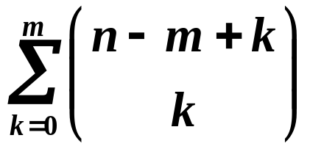
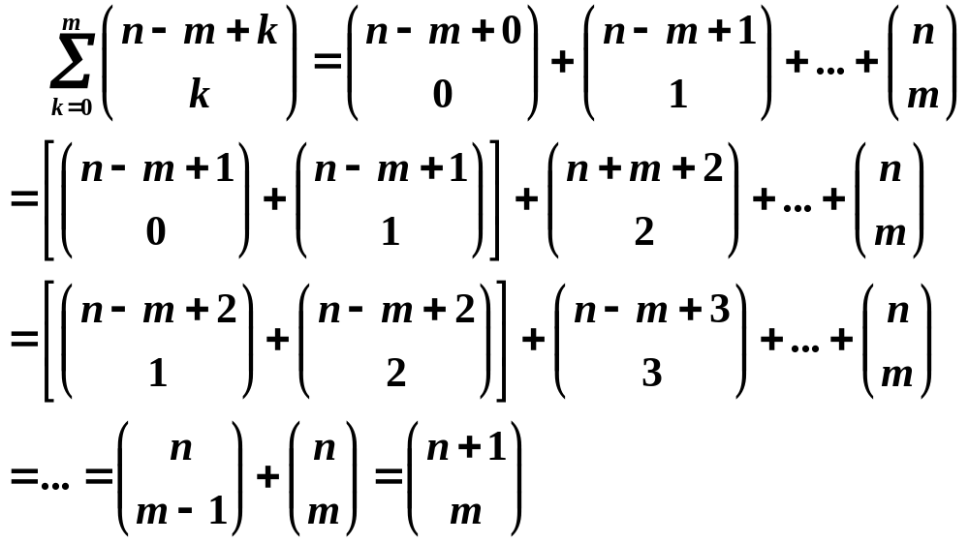
练习6
6. 求和

